Slide 1
Project Management in ambito INFN
Sommario
Obiettivi e Mandato
openSE
Piano qualità per l’INFN
Formazione
Continuità
Marco Grassi
INFN Pisa

Slide 2
Motivazioni iniziali
Ambito
  Progetti scientifici e tecnologici dell’Istituto
Motore
  Giunta Esecutiva
Analisi delle prassi operative dell’INFN
  Note a tutti
Esigenze
  Standardizzazione dei processi decisionali
  Definizione della documentazione
  Produzione, gestione ed archiviazione della documentazione
  Gestione e verifica delle fasi attuative dei progetti
  Rendicontazione
  Analisi dei rischi e gestione delle crisi
  Controllo della qualità dei processi e dei prodotti

Slide 3
Kick Off meeting
Verifica delle esigenze e pianificazione delle azioni
  Due giornate in Presidenza presenti alcune figure ricoprenti ruoli dirigenziali, decisionali, gestionali ed operativi
  U.Rotundo sul motivo di ‘disagio’ di progetti che non si sono dotati del giusto framework
  B.Quarta, necessità apparse a livello di gestione amministrativa in relazione alle dinamiche progettuali
  Presentazioni di P.Bonnal sulle pratiche di PM da adottare e sugli step da affronare per l’introduzione di uno specifico Enterprise PM Framework nell’INFN.

Slide 4
Conclusione KO meeting

Slide 5
Costituzione di un GdL
La composizione del gruppo di lavoro:
  Giovanni Bisoffi Capo Divisione Acceleratori LNL e SPES
  Alessandro Cardini Responsabile Nazionale LHCb
  Antonio Falone Responsabile integrazione progetto ELI
  Marco Grassi Direttore Sezione Pisa e Commissione Formazione
  Mario Musumeci Project Manager CS LNS
  Marco Pallavicini Presidente Commissione Scientifica Nazionale 2
  Roberto Saban Tecnico delle Grandi Infrastrutture
  Alessandro Variola Chair MAC
Coordinatore: Alessandro Variola
Col supporto di:
- Antonio Zoccoli (Bo) come sponsor e referente della Giunta per l’attività del gruppo di lavoro
- Stefano Longo (CNAF) per lo sviluppo ed il supporto dei tools
- Roberto Perruzza (LNGS) per la redazione di alcune procedure

Slide 6
Mandato
Introdurre il Project Management nell’Ente.
Trovare processi e tools comuni ai vari progetti.
Definire la metodologia da seguire.
Individuare gli strumenti gestionali cioè il software da acquisire e integrarli a livello di sistema informativo.
Individuare gli eventuali corsi di formazione da organizzare.

Slide 7
Roadmap
Prima presentazione al comitato dei direttori.
Finalizzazione dei documenti in corso di realizzazione
Indicazione sulle azioni di formazione generale da implementare.
2017
Stress tests
Entro giugno - Analisi e decisione sulla metodologia gestionale.
Fine 2018 – Inizio 2019 Analisi della metodologia e indicazione sui tools comuni da acquisire e integrare nel sistema informatico dell’ente.
2018
2019
Acquisizione e azioni di formazione
Prime applicazioni

Slide 8
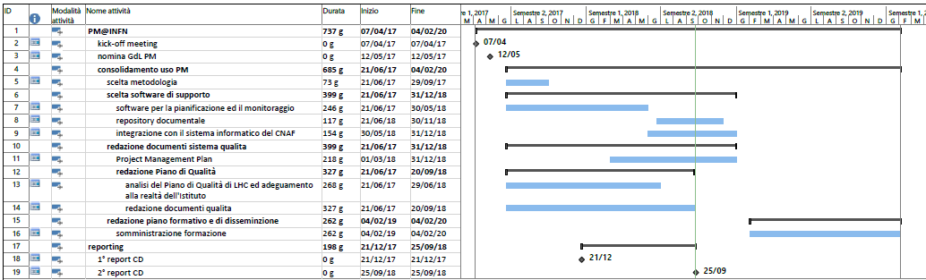
Gantt

Slide 9
Decisione metodologica: openSE framework
openSE Output del PURESAFE initial training network (Marie Curie Actions). Nato quindi per i progetti scientifici della nostra comunità.
Cinque caratteristiche cardine
Openness. The aim of research projects consists of creating knowledge and, in fundamental research at least, of disseminating and sharing it widely in a non-commercial framework.
Leanness. Because scientific projects researchers systems engineers, who are the primary group of beneficiaries of openSE, are not management professionals but technical experts, they are not necessarily keen to spend time on paperwork. Hence, it is necessary that the managerial tasks are kept to a minimum level, i.e. “lean”.
Participation. The development and operation of scientific facilities and systems are usually performed in participative environments, i.e. all project and systems reserchers and designers are expected to contribute actively to managerial tasks such as gathering requirements from customers or users, conducting risk analyses, planning and scheduling, reporting progress, etc.
Modularity. openSE is intended to cope with systems requirements of a wide variety of projects. Projects may not need to implement all the features.
Scalability. Finally, openSE is equally scalable from large-scale scientific facility projects to equipment development or upgrade projects.

Slide 10

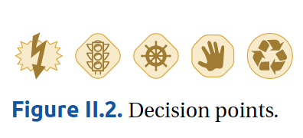
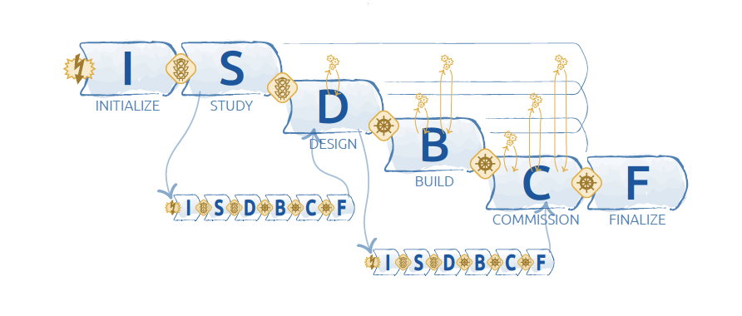
Il modello di openSE
Modello lineare con gate decisionali espandibile in modalità frattale nelle fasi di sviluppo ( le fasi in celeste)

Slide 11
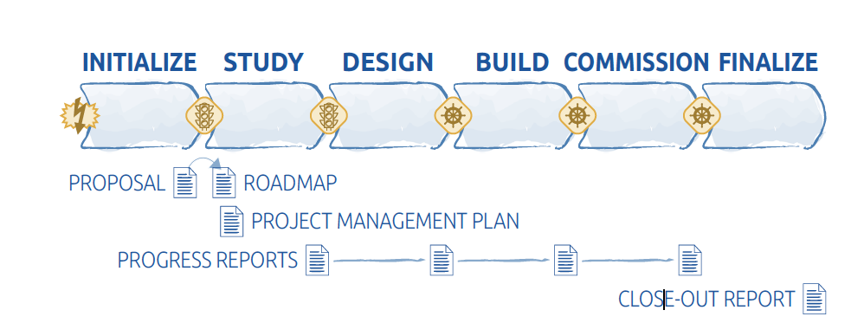
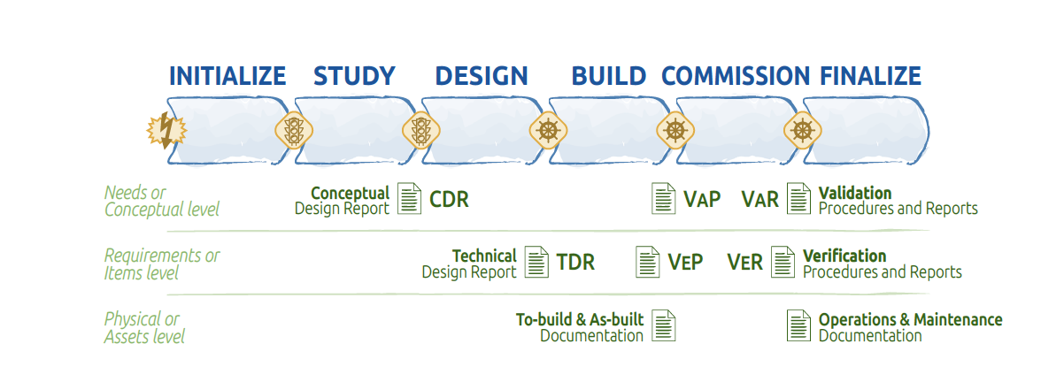
I prodotti del modello openSE
I prodotti del modello sono documenti e decisioni
  Il contenuto base dei vari documenti è parte del modello
  La struttura di competenze e responsabilità è parte del modello
  La produzione, l’approvazione e la gestione dei documenti avviene con modalità pre-definite

Slide 12
I benefici
FACILITA IL LAVORO
L’introduzione delle pratiche di PM nella gestione dei progetti dell’ente è volto a rendere il lavoro di conduzione del progetto riproducibile e controllabile, o in altre parole a semplificarlo e renderlo più efficiente.
SEGUE TUTTE LE FASI
Tutte le pratiche proposte hanno il fine di aiutare il capo progetto e i suoi assistenti in tutte le fasi progettuali, partendo dalla fase di proposta a quella di accettazione, costruzione e funzionamento.
SI ADATTA ALLE NECESSITA’ DEL PROGETTO
In questo contesto è fondamentale che i conduttori di progetto tengano presente che la gestione del progetto, le procedure implementate e la quantità dei contenuti all’interno delle procedure stesse dipende dalla loro valutazione su come gestire differenti livelli di complessità all’interno del progetto.
UTILIZZA UN METODO SCIENTIFICO
Lo scopo è introdurre una metodologia SCIENTIFICA nel campo della conduzione di progetto che renda tutti i processi DOCUMENTATI e quindi RIPETIBILI assicurando la QUALITA’ delle procedure e dei risultati
MONITORA E FAVORISCE IL RAPPORTO CON AC
La tracciabilità dei processi permetterà inoltre di affinare, in collaborazione con la giunta e AC, i processi di revisione più efficaci evitando correzioni di budget e di schedula in urgenza.

Slide 13
Le azioni del GdL
La composizione del gruppo di lavoro ha permesso di fare la sintesi di pratiche già in uso a livello di progetti strategici, commissioni e strutture dell’INFN con l’esperienza maturata in LHC. Il risultato principale consiste nella redazione di un piano qualità dell’ente che sarà facilmente integrabile.
Sono stati redatti e revisionati un numero consistente di documenti che rappresentano l’ossatura del piano qualità. Il piano qualità stesso va inteso come uno strumento dinamico: aggiunte e modifiche saranno integrate in futuro sulla base dell’esperienza acquisita.
Il flusso dei processi di progetto è descritto nei documenti.

Slide 14
Documentazione : Statement iniziale e processi per l’approvazione di progetti
Cap. 100 – Piano Assicurazione Qualità
INFN-PM-QA-100 | Piano Assicurazione Qualità
INFN-PM-QA-101 | Contenuti del piano assicurazione qualità
INFN-PM-QA-102 | Procedura per approvazione progetti scientifici/tecnologici/infrastrutturali
INFN-PM-QA-103 | Ruolo e prerogative dei comitati per i progetti dell’Istituto

Slide 15
Documentazione : Nomenclatura di documenti ed apparati
Cap. 200 - Definizioni
INFN-PM-QA-201 | Sistema di gestione della qualità dei documenti
INFN-PM-QA-202-01 | Linee guida per la nomenclatura di apparati scientifici e sperimentali
INFN-PM-QA-202-02 | Convenzione di denominazione per acceleratori e linee di fascio

Slide 16
Documentazione : Processi di gestione di progetti
Cap. 300 - Procedure
INFN-PM-QA-301 | Processi e controlli per i documenti e parametri di progetto
INFN-PM-QA-302 | Gestione della configurazione
INFN-PM-QA-303 | Gestione delle modifiche
INFN-PM-QA-304 | Gestione delle non conformità

Slide 17
Documentazione : Strumenti per l’organizzazione e gestione di progetti
Cap. 400 – Linee guida per l’organizzazione e la pianificazione
INFN-PM-QA-401 | Criteri per la redazione della PBS
INFN-PM-QA-402 | Criteri per la redazione della WBS
INFN-PM-QA-403 | Criteri per la pianificazione di progetto
INFN-PM-QA-404 | Criteri per la creazione di una OBS
INFN-PM-QA-405 | Criteri per la redazione di un Project Management Plan
PBS - Product Breakdown Structure
WBS - Work Breakdown Structure
OBS - Organizational Breakdown Structure

Slide 18
Documentazione : Templates e linee guida per la loro redazione
Cap. 500 – Modelli di documento
INFN-PM-QA-501 | Template di documento
INFN-PM-QA-502 | LoI / EoI
INFN-PM-QA-503 | Conceptual Design Report (CDR)
INFN-PM-QA-504 | Technical Design Report (TDR)
INFN-PM-QA-505 | Definizione interfacce
INFN-PM-QA-506 | Specifiche per l’ingegneria
INFN-PM-QA-507 | Richiesta di modifica / Notifica di modifica
INFN-PM-QA-508 | Rapporto di non conformità
INFN-PM-QA-509 | Progress Report

Slide 19
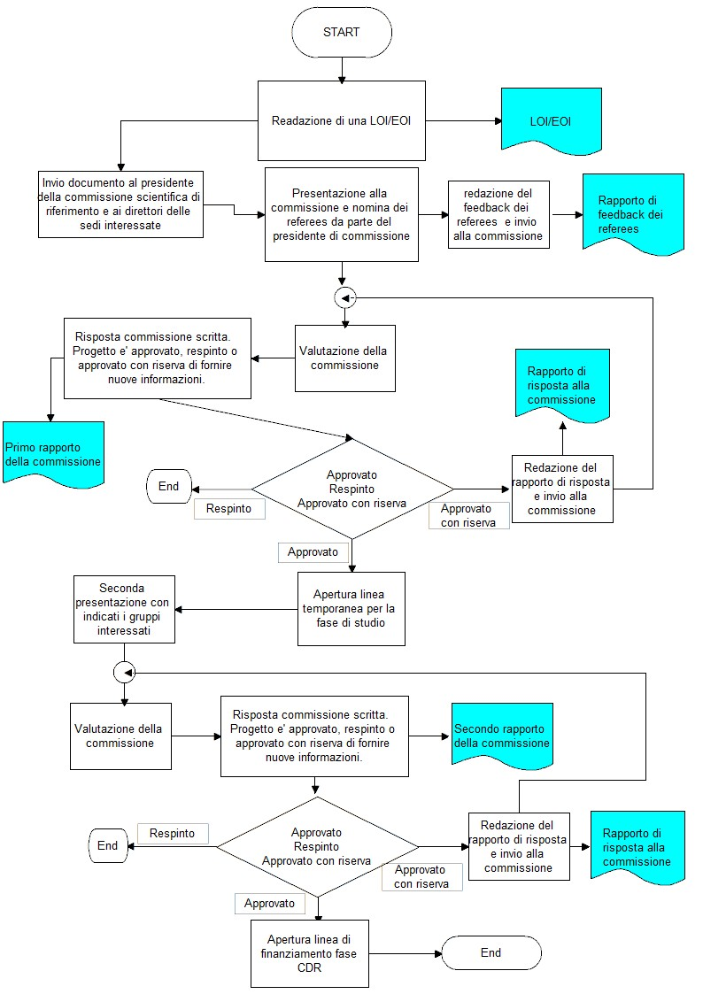
Ciclo di vita
di un progetto
Presentazione
Fase di studio
Passaggio al CDR

Slide 20
Strumenti
Project management -> Microsoft Project
Gestione Documentale -> Alfresco
Attualmente riteniamo che l’utilizzo appropriato di questi due supporti riesca a coprire quasi tutti i bisogni a livello di introduzione delle pratiche di PM. Eventuali altri tools specialistici potranno eventualmente essere inseriti a posteriori.
AZIONI per integrazione dei tools:
  Grazie al supporto dello CNAF, si stanno predisponendo funzionalità aggiuntive ad Alfresco per permettere l’implementazione della gestione documentale così come descritta nel piano qualità.
  Test di lavoro in configurazione simulatore windows su MAC.

Slide 21
Percorso formativo
FORMAZIONE GENERALE E SPECIFICA
Due corsi di formazione per il Project Management introduzione e avanzato tenuto da professionisti del settore.
Un corso di disseminazione su openSE e il INFN Quality Plan (QP) effettuato dai membri del gruppo di lavoro.
FORMAZIONE SUI TOOLS
CORSI Microsoft Project
CORSI Alfresco da organizzare con esperti del centro di calcolo.
Svolgimento temporale :
PRIMO ANNO: vorremmo partire con un numero cospicuo di personale da formare su PM introduzione, openSE e INFN QP, Alfresco e Microsoft Project.
SECONDO ANNO: si va a regime aggiungendo al corso d’introduzione, per chi ha già sostenuto il corso di introduzione, corsi avanzati.

Slide 22
Dare continuità
SUCCESSO
L’introduzione di buone pratiche di gestione di progetti, una volta a regime, sarà un valore aggiunto per le attività dell’Ente.
CONTINUITA’
E’ necessaria perennizzazione, sia nelle azioni di formazione che nella supervisione, aggiornamento e supporto all’applicazione delle metodologie di PM.
MONITORAGGIO E EVOLUZIONE
Un processo di monitoraggio permanente permette di mantenere vivi i documenti e testare l’andamento dell’introduzione di questi processi nell’Ente. Nuovi processi devono essere introdotti e monitorati se necessario.
PARTECIPAZIONE
Stress test devono essere seguiti dall’introduzione delle pratiche almeno a un primo livello, accompagnando ed aiutando i responsabili di progetto in questo compito. Questo deve essere un lavoro di tutti partendo dal management alle persone sul terreno.

Slide 23
Come dare continuità
Costituzione di un gruppo di lavoro permanente strutturato con un mandato dalla dirigenza che assicuri per mandato costituito da persone ESPERTE e DEDICATE al PM dell’INFN :
La continuità del processo di disseminazione del PM nell’INFN
Il consolidamento e l’innovazione del piano qualità.
Il monitoraggio dell’applicazioni delle tecniche di PM nei progetti.
Le interazioni con le strutture che sono implicate negli aspetti progettuali (p.es AC)
Tempi e modalità sono ancora da decidere

Slide 24
CONCLUSIONI
Le finalità del GdL
Disseminazione della cultura del Project Management e dei suoi processi nell’Ente
Fornire gli strumenti operativi per il PM
Consolidamento di un gruppo di esperti che assicuri la continuità di questi processi
Per fare questo:
1) E’ stato elaborato un piano qualità
2) E’ stato proposto un piano formazione
3) Sono state fatte proposte per garantire la continuità e la disseminazione della cultura di PM

Slide 25
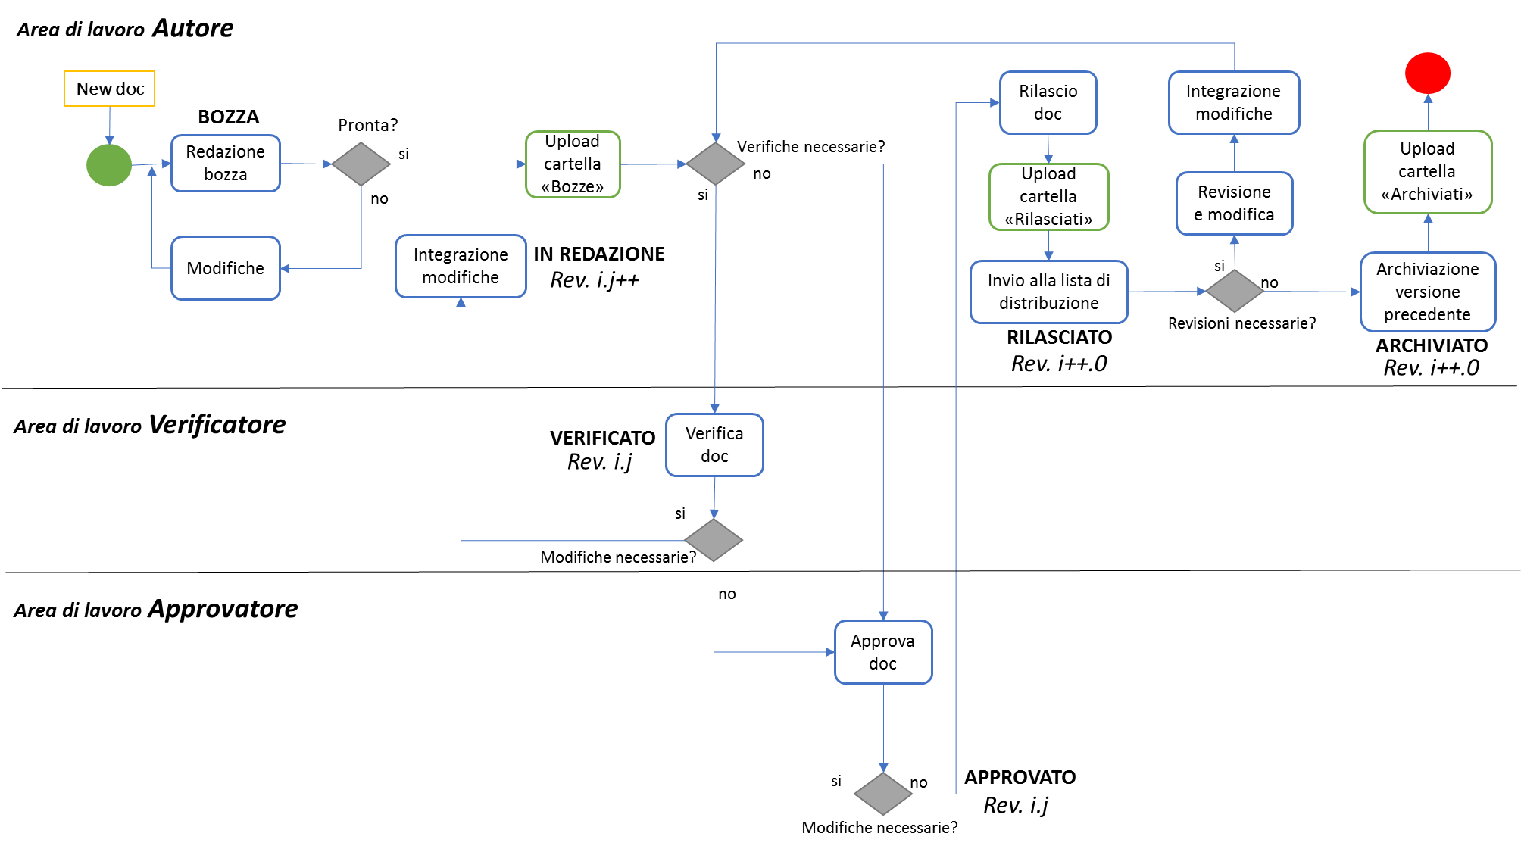
Ciclo di vita di un documento
ARCHIVIATO
Rev. i, 0

